Slide 1
LDA 主题模型
袁满杰
2021 6.4

Slide 2
LDA主题模型
隐狄利克雷分配模型(Latent Dirichlet Allocation)
目标：
给定主题数K，对文档计算其中各主题的分布
可以理解为对文档进行embedding
下游任务据此可做聚类、分类等
特点：
无监督
“生成式模型”,从如何生成一个文档出发建模
基于贝叶斯学派
超参数：主题数K、(主题的先验分布和每个主题下单词的先验分布)

Slide 3


概率论两大学派
频率学派
对于一个带参数的分布P(x|θ)， θ是未知但客观存在且确定的一个值
目标是基于随机采样x~ D(θ)来估计θ的值
贝叶斯学派
对于一个带参数的分布P(x|θ) ，θ也应该是一个随机变量，服从于分布P(θ)
目标是基于遇到的数据修正分布P(θ)

Slide 4


贝叶斯学派
为了方便计算，后验分布与先验分布应形式相同
称对于P(x|θ)满足上述要求的分布P(x|θ)为共轭分布
对于二项分布，共轭分布(先验后验分布)为Beta分布
对于多项分布，共轭分布为Dirichelet分布

Slide 5
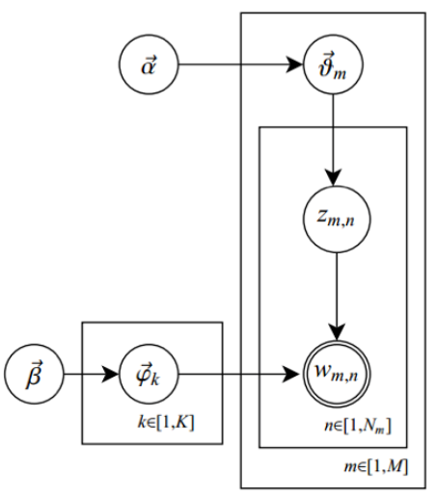
LDA主题模型
模型的生成过程：
对于一篇文档dm,从Dirichlet(θ|αm)中采样一个主题分布θm
依次对每个词：
对于第n个词，首先基于θm生成一个主题Zm,n
对于这一主题，Dirichlet(θ|βZm,n)
中采样一个词分布φk
对于这个词，基于φk生成
该词wm,n

Slide 6
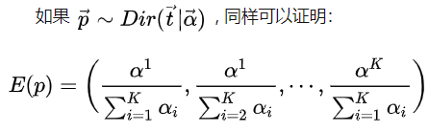
LDA主题模型
求解目标：
求解文档-主题分布θm 、主题单词分布φk
（等价于求解αm和βZ）
期望下分布概率θm可由αm算出：
求解方法：
Gibbs采样法
变分推断EM算法

Slide 7
实验
数据集：
All NeurIPS (NIPS) Papers (Kaggle)
9674篇文章
预处理：
只保留单词，去除数词、符号等
去停用词
全部转小写
输出：
打印出现频率最高的10个主题
每个主题打印出现频率最高的10个单词

Slide 8
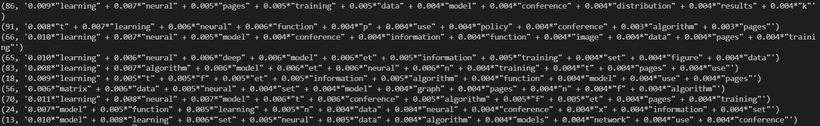
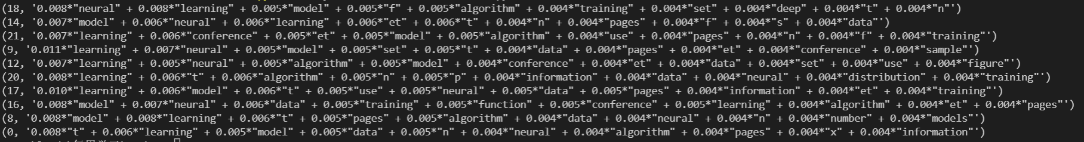
实验
受算力限制，数据取最近的1000篇论文文本
K取100：
K取30：

